Slide 1
Specifiche Progetto TIW (1/2) PLAYLIST MUSICALE
Versione HTML pura
Un’applicazione web consente la gestione di una playlist di brani musicali. Playlist e brani sono personali di ogni utente e non condivisi. Ogni brano musicale è memorizzato nella base di dati mediante un titolo , l‘immagine e il titolo dell’album da cui il brano è tratto, il nome dell’interprete (singolo o gruppo) dell’album, l’anno di pubblicazione dell’album, il genere musicale (si supponga che i generi siano prefissati) e il file musicale. L’utente, previo login, può creare brani mediante il caricamento dei dati relativi e raggrupparli in playlist. Una playlist è un insieme di brani scelti tra quelli caricati dallo stesso utente ordinati per data decrescente dall’anno di pubblicazione dell’album. Una playlist ha un titolo e una data di creazione ed è associata al suo creatore. A seguito del login, l’utente accede all’HOME PAGE che presenta l’elenco delle proprie playlist, ordinate per data di creazione decrescente, una form per caricare un brano con tutti i dati relativi e una form per creare una nuova playlist inizialmente vuota. Quando l’utente clicca su una playlist nell’HOME PAGE, appare la pagina PLAYLIST PAGE che contiene inizialmente una tabella di una riga e cinque colonne. Ogni cella contiene il titolo di un brano e l’immagine dell’album da cui proviene.

Slide 2
Specifiche Progetto TIW (2/2) PLAYLIST MUSICALE
Se la playlist è inizialmente vuota compare un messaggio: “La playlist non contiene ancora brani musicali”. I brani sono ordinati da sinistra a destra per data decrescente dell’album di pubblicazione. Se la playlist contiene più di cinque brani, sono disponibili comandi per vedere il precedente e successivo gruppo di brani. Se la pagina PLAYLIST mostra il primo gruppo e ne esistono altri successivi nell’ordinamento, compare a destra della riga il bottone SUCCESSIVI, che permette di vedere il gruppo successivo. Se la pagina PLAYLIST mostra l’ultimo gruppo e ne esistono altri precedenti nell’ordinamento, compare a sinistra della riga il bottone PRECEDENTI, che permette di vedere i cinque brani precedenti. Se la pagina PLAYLIST mostra un blocco e esistono sia precedenti sia successivi, compare a destra della riga il bottone SUCCESSIVI e a sinistra il bottone PRECEDENTI. La pagina PLAYLIST contiene anche una form che consente di selezionare e aggiungere un brano alla playlist corrente. A seguito dell’aggiunta di un brano alla playlist corrente, l’applicazione visualizza nuovamente la pagina a partire dal primo blocco della playlist. Quando l’utente seleziona il titolo di un brano, la pagina PLAYER mostra tutti i dati del brano scelto e il player audio per la riproduzione del brano.

Slide 3
Database analysis requirments (1/2)
Un’applicazione web consente la gestione di una playlist di brani musicali. Playlist e brani sono personali di ogni utente e non condivisi. Ogni brano musicale è memorizzato nella base di dati mediante un titolo , l‘immagine e il titolo dell’album da cui il brano è tratto, il nome dell’interprete (singolo o gruppo) dell’album, l’anno di pubblicazione dell’album, il genere musicale (si supponga che i generi siano prefissati) e il file musicale. L’utente, previo login, può creare brani mediante il caricamento dei dati relativi e raggrupparli in playlist. Una tra quelli caricati dallo stesso utente ordinati per data decresceplaylist è un insieme di brani scelti nte dall’anno di pubblicazione dell’album. Una playlist ha un titolo e una data di creazione ed è associata al suo creatore. A seguito del login, l’utente accede all’HOME PAGE che presenta l’elenco delle proprie playlist, ordinate per data di creazione decrescente, una form per caricare un brano con tutti i dati relativi e una form per creare una nuova playlist inizialmente vuota. Quando l’utente clicca su una playlist nell’HOME PAGE, appare la pagina PLAYLIST PAGE che contiene inizialmente una tabella di una riga e cinque colonne. Ogni cella contiene il titolo di un brano e l’immagine dell’album da cui proviene.
Entities
Attributes
Relationships

Slide 4
Database analysis requirments (2/2)
Se la playlist è inizialmente vuota compare un messaggio: “La playlist non contiene ancora brani musicali”. I brani sono ordinati da sinistra a destra per data decrescente dell’album di pubblicazione. Se la playlist contiene più di cinque brani, sono disponibili comandi per vedere il precedente e successivo gruppo di brani. Se la pagina PLAYLIST mostra il primo gruppo e ne esistono altri successivi nell’ordinamento, compare a destra della riga il bottone SUCCESSIVI, che permette di vedere il gruppo successivo. Se la pagina PLAYLIST mostra l’ultimo gruppo e ne esistono altri precedenti nell’ordinamento, compare a sinistra della riga il bottone PRECEDENTI, che permette di vedere i cinque brani precedenti. Se la pagina PLAYLIST mostra un blocco e esistono sia precedenti sia successivi, compare a destra della riga il bottone SUCCESSIVI e a sinistra il bottone PRECEDENTI. La pagina PLAYLIST contiene anche una form che consente di selezionare e aggiungere un brano alla playlist corrente. A seguito dell’aggiunta di un brano alla playlist corrente, l’applicazione visualizza nuovamente la pagina a partire dal primo blocco della playlist. Quando l’utente seleziona il titolo di un brano, la pagina PLAYER mostra tutti i dati del brano scelto e il player audio per la riproduzione del brano.
Entities
Attributes
Relationships

Slide 5
Application analysis requirments (1/2)
Un’applicazione web consente la gestione di una playlist di brani musicali. Playlist e brani sono personali di ogni utente e non condivisi. Ogni brano musicale è memorizzato nella base di dati mediante un titolo , l‘immagine e il titolo dell’album da cui il brano è tratto, il nome dell’interprete (singolo o gruppo) dell’album, l’anno di pubblicazione dell’album, il genere musicale (si supponga che i generi siano prefissati) e il file musicale. L’utente, previo login, può creare brani mediante il caricamento dei dati relativi e raggrupparli in playlist. Una playlist è un insieme di brani scelti tra quelli caricati dallo stesso utente ordinati per data decrescente dall’anno di pubblicazione dell’album. Una playlist ha un titolo e una data di creazione ed è associata al suo creatore. A seguito del login, l’utente accede all’HOME PAGE che presenta l’elenco delle proprie playlist, ordinate per data di creazione decrescente, una form per caricare un brano con tutti i dati relativi e una form per creare una nuova playlist inizialmente vuota. Quando l’utente clicca su una playlist nell’HOME PAGE, appare la pagina PLAYLIST PAGE che contiene inizialmente una tabella di una riga e cinque colonne. Ogni cella contiene il titolo di un brano e l’immagine dell’album da cui proviene.
Pages(views)
View Components
Events
Actions

Slide 6
Application analysis requirments (2/2)
Se la playlist è inizialmente vuota compare un messaggio: “La playlist non contiene ancora brani musicali”. I brani sono ordinati da sinistra a destra per data decrescente dell’album di pubblicazione. Se la playlist contiene più di cinque brani, sono disponibili comandi per vedere il precedente e successivo gruppo di brani. Se la pagina PLAYLIST mostra il primo gruppo e ne esistono altri successivi nell’ordinamento, compare a destra della riga il bottone SUCCESSIVI, che permette di vedere il gruppo successivo. Se la pagina PLAYLIST mostra l’ultimo gruppo e ne esistono altri precedenti nell’ordinamento, compare a sinistra della riga il bottone PRECEDENTI, che permette di vedere i cinque brani precedenti. Se la pagina PLAYLIST mostra un blocco e esistono sia precedenti sia successivi, compare a destra della riga il bottone SUCCESSIVI e a sinistra il bottone PRECEDENTI. La pagina PLAYLIST contiene anche una form che consente di selezionare e aggiungere un brano alla playlist corrente. A seguito dell’aggiunta di un brano alla playlist corrente, l’applicazione visualizza nuovamente la pagina a partire dal primo blocco della playlist. Quando l’utente seleziona il titolo di un brano, la pagina PLAYER mostra tutti i dati del brano scelto e il player audio per la riproduzione del brano.
Pages(views)
View Components
Events
Actions

Slide 7
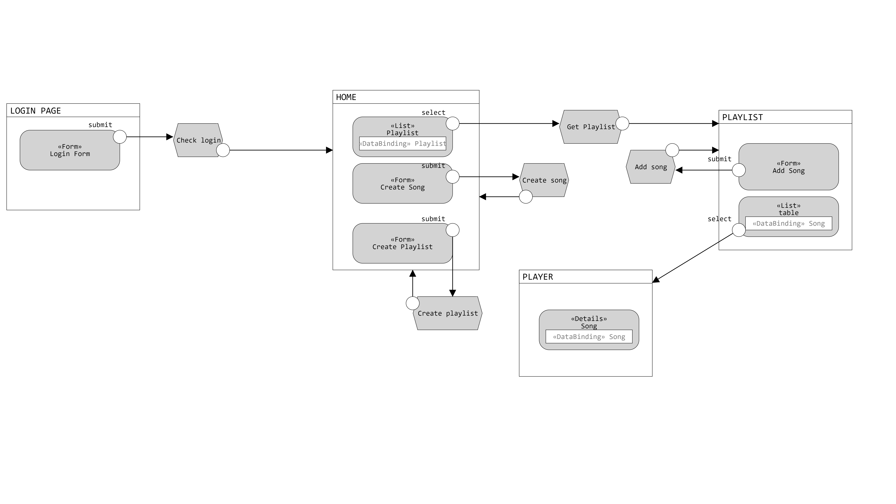
Modello IFML

Slide 8
Components
Model objects (Beans)
User
Playlist
Song
Data Access Objects (Classes)
UserDAO
checkCredentials(username, password)
PlaylistDAO
createPlaylist(playlist, userid)
findPlaylistsByUser(userid)
findPlaylistById(playlistid)
SongDAO
createSong(song, userid)
findSongbyPlaylistid(playlistId)
findSongbyid(songid)
findSongbyUserid(userid)
setPlaylistid(playlistid, songid))
Controllers (servlets)
CheckLogin
GoToHomePage
CreatePlaylist
CreateSong
GetPlaylist
GetSongDetails
AddSong
Views (Templates)
Login
Home
Playlist Page
Player Page

Slide 9
Event: login
CheckLogin
UserDAO
index.html
Session
GoToHome
new UserDAO(user, pass)
doPOST
checkCredentials()
user || null
POST
/CheckLogin
username
password
From: index.html
[user == null ] redirect
[user != null ] setAttribute ("user", user)
See slide “go to home”
[user != null ] redirect

Slide 10
Event: go to home
GoToHomePage
PlaylistDAO
ctx
Template Engine
new PlaylistDAO()
redirect
findPlaylistByUser(session.user.id)
playlists
setVariable(playlists)
process(ctx, "Home.html", ..)

Slide 11
Event: create a new playlist
CreatePlaylist
PlaylistDAO
GoToHome
new PlaylistDAO()
doPOST
createplaylist(title,creationDate session.user.id)
POST
/Createplaylist
title
creationDate
From:
Home.html
redirect
See slide “go to home”

Slide 12
Event: create a new song
CreatePlaylist
PlaylistDAO
GoToHome
new SongDAO()
doPOST
createSong(title,image,albumtitle,singer,release date, musical genre session.user.id)
POST
/CreateSong
title
image
albumtitle
singer
release date
musical genre
file
From:
Home.html
redirect
See slide “go to home”

Slide 13
Event: see playlist details
GetPlaylist
PlaylistDAO
SongDAO
ctx
Template Engine
new PlaylistDAO()
doGet
findPlaylistById(Playlistid)
GET
/GetPlaylist
Playlistid
From:
Home.html
playlist
new SongDAO()
findSongForPlaylist(playlistid)
song
setVariable(song)
process(ctx, "playlistDetails.html", ..)
Notes:
Ricordarsi di controllare se aggiungere una funzione da getplaylist a songDao per recuperare le song nella selezione a tendina.

Slide 14
Event: see song details
GetPlaylist
SongDAO
ctx
Template Engine
new SongDAO()
doGet
GET
/GetSongDetails
songid
From:
PlaylistDetails.html
findSongbyId(songid)
song
setVariable(song)
process(ctx, ”songDetails.html", ..)

Slide 15
Event: add a song
addSong
PlaylistDAO
GetPlaylist
new SongDAO()
doPOST
setPlaylisid(songid,session.playlst.id)
POST
/addSong
songid
From:
PlaylstDetails.html
See slide “see playlist details”
redirect

